Slide 1
Белгородская государственная сельскохозяйственная академия им. В. Я. Горина Библиотека Серебряный век русской литературы

Slide 4
Понятие “МОДЕРНИЗМ” - включало многие явления литературы и искусства ХХ в., рожденные в начале этого века, новые по сравнению с реализмом предшествующего столетия. В реализме этого времени появляются новые художественно-эстетические качества: расширяются “рамки” реалистического видения жизни, идет поиск путей самовыражения личности в литературе и искусстве.
МОДЕРНИЗМ

Slide 5
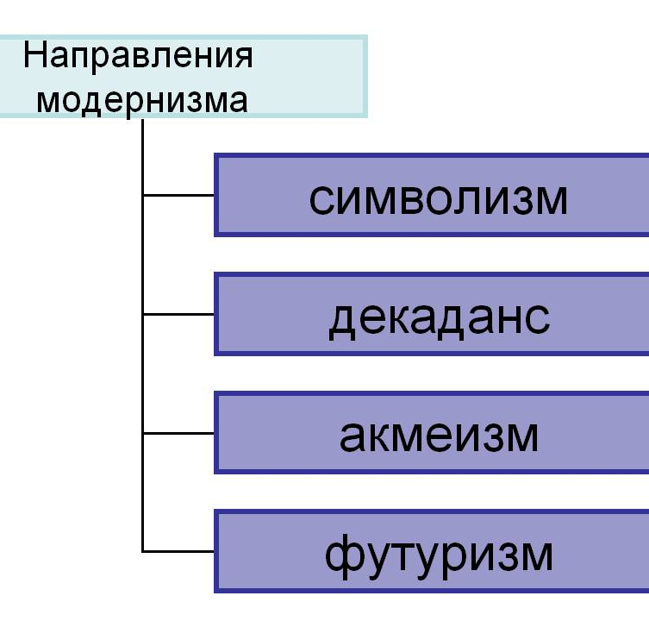

Slide 6
символизм
Русский символизм как литературное направление сложился на рубеже ХIХ и ХХ веков. Источники творчества писателей-символистов были весьма разнообразны.(В.Я.Брюсов, К.Д. Бальмонт Д.С. Мережковский, А. Белый, А. А. Блок). Так В. Брюсов считал символизм чисто художественным направлением, Мережковский опирался на христианское учение, Вяч. Иванов искал теоретической опоры в философии и эстетике античного мира, преломленных через философию Ницше. Символическая поэзия — враг поучений, риторики, ложной чувствительности и объективных описаний; она стремится облечь Идею в чувственно постижимую форму, однако эта форма — не самоцель, она служит выражению Идеи, не выходя из-под её власти.

Slide 7
Ш4Р6 Мережковский Д.С. М52 Наполеон / Д.С. Мережков- ский. – М. : Республика, 1993. – 319 с.
Роман-биография « Наполеон» известного русского писателя Д. С. Мережковского (1866-1941), созданный в период эмиграции, - одно из наиболее значительных его произведений. Показать лицо человека, дать заглянуть в душу его- такова цель всякого жизнеописания, « жизни героя»
Первая часть романа характеризует масштабы и особенности личности Наполеона, во второй части в хронологической последовательности описана его судьба как полководца и государственного деятеля.
Книга рассчитана на массового читателя.

Slide 8
Ш4Р7 Белый А. Серебряный Б43 голубь: повести, роман / А. Белый. – М . : Современник, 1990. - 605 с.
Андрей Белый (псевдоним Бориса Николаевича Бугаева; 1880-1934)- известный русский советский писатель, теоретик символизма. В частности, А.М. Горький отмечал «Тонкую, рафинированную культуру», «философствующее чувство», «напряженность и оригинальность творчества»
Книга знакомит с прозой А.Белого- повестью «Серебряный голубь» и автобиографическими произведениями - повестью «котик Летаев» и романом «Крещеный китаец», посвященными острейшим и актуальнейшим вопросам русской общественной жизни начала века, идейным исканиям русской интеллигенции.

Slide 9
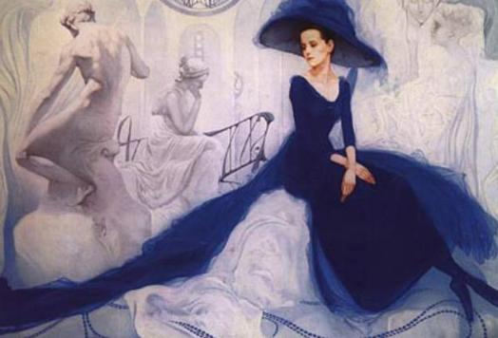
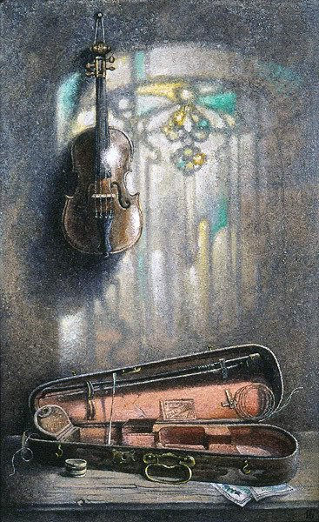
Ш4Р1 Серебряный век русской С32 поэзии / сост. Н.В.Банникова; худож. Г.А. Красильщикова. - М. : Просвещение, 1993. – 432 с.
В сборник включены произведения поэтов, чье творчество связано с удивительным явлением литературы конца прошлого- начала нынешнего столетия, названным «серебряным веком» русской поэзии. Наряду с известными именами книга представляет малознакомые широкому читателю, часто забытые стихотворения, созданные в период возникновения и расцвета многих новых направлений и течений в русской поэзии. Явлением в русской поэзии на рубеже IXX - XX столетий был символизм.

Slide 10
Ш4Р7 Блок А.А. Стихотворения. Б70 Поэмы. Воспоминания современников / А.А. Блок – М. : Правда, 1989. – 592 с.
Литературное наследие русского советского поэта Александра Блока (1880-1921)обширно и многообразно, оно стало частью нашей культуры и жизни, помогающей понять истоки духовных исканий и озарений художника, понять прошлое.
В настоящий сборник поместились лишь небольшая часть того, чем так щедро одарил нас, потомков, величайший поэт XX столетия. В книгу вошли наиболее известные его стихотворения и поэмы. Это прежде всего его лирические произведения.
Сборник содержит также воспоминания современников о Блоке.

Slide 11
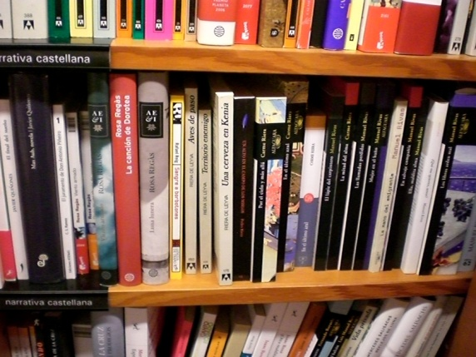
Ш4Р6 Белый А. Петербург. Б 43 Стихи / А. Белый. - М. : Олимп; ООО «Издательство АСТ», 1998. – 624 с.
Настоящее издание кроме произведений А. Белого, изучаемых в школе, содержит много дополнительных материалов. В помощь читателям, учащимся и учителям публикуются комментарии к текстам, летопись жизни и творчества поэта, высказывания критиков о нем, биографические материалы, темы сочинений, развернутые планы некоторых из них, а также материалы, которые в равной мере можно использовать как для проверки знаний. Так и на досуге.

Slide 12
Ш5(2) Ронен О. Серебряный век Р 71 как умысел и вымысел : материалы и исследования по истории русской культуры / О. Ронен. – М. : ОГИ, 2000. – Вып. 4. -152 с.
Самое поразительное в новей шей истории России, это, что оказался возможным тот серебряный век русской культуры, который предшествовал её революционному крушению. Правда, длился этот век недолго, всего лет двадцать, и был всецело создан теми образованными и творческими людьми, которые не принадлежали ни к интеллигенции, в точном смысле слова, ни к бюрократии.
В оригинальном построенном как детективная повесть историко-культурном исследовании Орми Ронен рассматриваются поэты и писатели «серебряного века».

Slide 13
АКМЕИЗМ
Литературное течение противостоящее символизму и возникшее в начале XX века в России. (С. М. Городецкий, М. А. Кузмин, ранние Н. С. Гумилев, А. А. Ахматова, О. Э. Мандельштам); Акмеисты провозглашали материальность, предметность тематики и образов, точность слова, освобождение поэзии от символистских порывов к "идеальному", от многозначности и текучести образов, усложненной метафоричности, возврат к материальному миру.

Slide 14
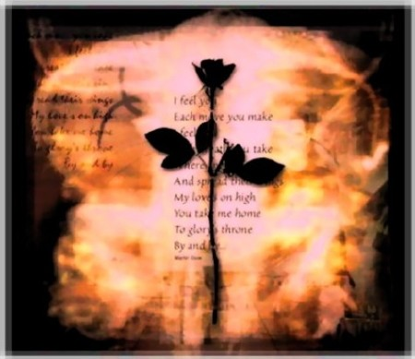
Ш4Р1 Русская поэзия Р89 Серебряного века 1890-1917. Антология. - М. : Наука, 1993. – 764 с.
Русская поэзия трех предоктябрьских десятилетий представлена в книге избранными стихами не только видных мастеров, но и их менее известных и незаслуженно забытых современников. Это участники различных литературных течений и групп (символисты, акмеисты, футуристы, представители революционно- пролетарской, крестьянской поэзии) и те, кто стоял вне направлений. Подборку стихов каждого из поэтов (а их в книге более 140) предваряет Краткий очерк о нем. Вступительная статья ко всему изданию вводит читателя в мир лирики»серебряного века», выявляет особенности ее поэтики, черты художественной новизны. Книга обращена к широким кругам любителей поэзии.

Slide 15
Ш4Р6 Ахматова А.А. Реквием. Избранные стихотворения /А.А. Ахматова. - Владимир : Изд-во ВГПУ, 1994. – 24 с.
Настоящее издание включает в себя поэму А. А. Ахматовой «Реквием» и стихотворения, определившие трагический контекст произведения, многие из которых были опубликованы (как и поэма) уже после смерти автора.
Поэма написана была в трудные годы цензуры и репрессий. В тюрьме сын Ахматовой, ждет приговора. Ахматова создает свой
«Реквием»: записывает на клочках бумаги стихи, дает их Л. Чуковской- запомнить - и мгновенно сжигает.
Книга предназначена широкому кругу читателей.

Slide 16
Ш33Р7 Чуковская Л. Записки об Ч88 Анне Ахматовой. Кн.1. 1938-1941 / Л.Чуковская. - М. : Книга, 1989. – 272 с.
Книга Лидии Чуковской об Анне Ахматовой- не воспоминания. Это – записи для себя, по живому слову и следу событий. В записях отчетливо проступают приметы ахматовского быта, круг её друзей, черты её личности, характер её литературных интересов. Записи ведутся «в страшные годы ежовщины».В тюрьме ждет приговора и получает «срок» сын анны Ахматовой.
Манера повествования дает читателю возможность пережить вместе с автором то давнее жестокое и трудное время.
Книга предназначена широкому кругу читателей.

Slide 17
Ш4Р6 Артемьева Г. Код А86 Мандельштама / Г. Артемьева. — М. : Астрель, 2012. – 288 с.
Галина Артемьева автор многочисленных бестселлеров художественной и прикладной литературы, пишет об одном из самых люби­мых своих поэтов. Эта биографии настолько необычна и глубока, что совершенно по-новому начинает!» смотреть не только на Мандельштама, но и на всю историю Той России. Это скорее не биография, а блестящая шахматная партия, которую Артемьева разыграла с Эпохой и Словом.

Slide 18
Ш3Р3 Соколов А.Г. Судьбы С59 русской литературы в эмиграции 1920-х годов /А.Г. Соколов. – М. : Изд-во МГУ, 1991. – 184 с.
Монография представляет собой краткий очерк литературных судеб русского писательского поколения 1890-1900-х годов, оказавшегося после Октябрьской революции 1917г. В силу разных причин в эмиграции. Книга знакомит современного читателя с жизнью русской литературной эмиграции предвоенных лет, основными периодическими изданиями русского зарубежья, творческими судьбами писателей, вошедших в историю нашей литературы еще в дореволюционное время - И.Бунина, А.Куприна, М.Цветаевой, К. Больмонта, А. Ремезова и др.

Slide 19
Ш4Р1 Гумилев Н.С. Г93 Драматические произведения / Н.С. Гумилев. – Л. : Искусство, 1990. – 404 с.
Наследие, личность, судьба Н.С.Гумилева (1886-1921) - вызывает жгучий интерес. Творчество Н.С.Гумилева привлекает чарующей новизной и смелостью, остротой чувств, взволнованной мыслью, личность – мужеством и силой духа.
Драматические произведения русского поэта Н.Гумилева, созданные им в последнее десятилетие жизни, до сих пор не были собраны вместе. Подобное издание предпринято впервые.
В сборник входят избранные стихи и поэмы известного русского поэта из десяти его книг, вступительная статья о нем и комментарии.

Slide 20
ФУТУРИЗМ - Авангардистское направление в 1910 - 20-х гг., среди группы российских поэтов, писателей и художников. Направление переплетения документального материала и фантастики, бунтарство, анархичность мировоззрения, выражение массовых настроений толпы в поэзии, отрицание культурных традиций, попытка создать искусство, устремлённое в будущее (В. В. Хлебников, В. В. Маяковский, А.Е. Крученых, И. Северянин).

Slide 21
Ш4Р1 Северянин И. Гармония С28 контрастов: стихотворения / И. Северянин. – М. : Летопись, 1995. – 381 с.
Северянин Игорь (настоящие имя и фамилия - Игорь Васильевич Лотарев) русский поэт.
Эстетизация салонно-городских мотивов, игра в романтический индивидуализм в сборниках «Громокипящий кубок» (1913), «Ананасы в шампанском» (1915). Автобиографический роман в стихах «Колокола собора чувств» (1925) и сборник сонетов «Медальоны» проникнуты любовью к родине, ностальгическим переживанием отторгнутости от неё.
Настоящее издание стихотворений Игоря Северянина (1887-1941) открывает серию «Мир поэзии».
В книгу вошли избранные стихотворения с 1907 по 1940 годы, публиковавшиеся при жизни поэта, в том числе два больших цикла «Медальоны» и «Адриатика».

Slide 22
Ш4 Р16 Пастернак Б. Вальс с П19 чертовщиной: стихотворения / Б. Пастернак. - М. : Русская книга, 1993. – 160 с.
Борис Леонидович Пастернак входил в группу «Центрифуга» С футуризмом его связывало «искание и обретение новых поэтических форм, ведущих далее того, что было найдено уже символистами». Любителям поэзии предлагается подарочное издание избранных стихов Бориса Пастернака.
Специально выполненные для этой книги работы фотографа А.М. Галкина органично вплетаются в тонкую звуковую вязь пастернаковского стиха, создавая обрамление почти зримым образам поэта.

Slide 23
Ш4Р6 Цветаева М. Собрание
Ц25 сочинений.: в 7 т. / М. Цветаева. - М.: ТЕРРА-Книжный клуб; «Книжная лавка-РТР»,1998. - Т.7. Кн. 1. - 432 с.
Марина Ивановна Цветаева (1892—1941) — великая русская поэтесса, творчеству которой присущи интонационно- ритмическая экспрессивность, парадоксальная метафоричность. В Собрание сочинений включены произведения, созданные М. Цветаевой в 1906—1941 гг., а также ее письма разных лет и выполненный ею перевод французского романа Анны де Ноаль «Новое упование». В первую книгу седьмого тома вошли письма М. Цветаевой 1925-1939 годов, адресованные В. Ф. Булгакову, С. Н. Андрониковой-Гальперн, Н. П. Тройскому, В. Н. Буниной и другим, состоявшим в пере­писке с поэтессой в этот период.

Slide 24
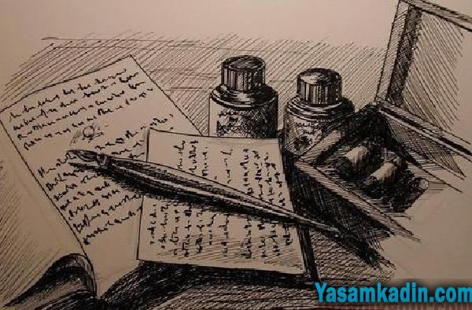
Ш4Р7 Маяковский В.В. М29 Стихотворения / В.В. Маяковский. - М. : Мол. гвардия, 1998. – 141 с.
Первое, что возникает при имени «Маяковский», - это чувство его огромности. Своей огромностью Маяковский заслонял свою беззащитность, и она не всем была видна, лишь иногда прорывалась.
Стихотворения В.Маяковского, вошедшие в этот сборник, запечатлели важнейшие события и проблемы своего времени. Поистине Эпический размах поэтических сравнений, дерзкая смелость метафор, какая-то удивительная сила и весомость стихотворного ритма сочетаются в его произведениях с публицистической страстностью, вдохновенной патетикой.

Slide 25
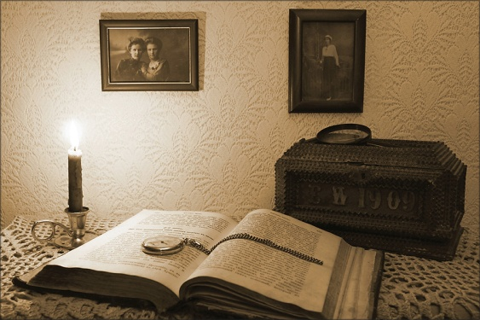
Ш3Р7 Воспоминания о М. В 77 Булгакове: сборник. – М. : Советский писатель, 1988. – 528 с.
Булгакова стали вспоминать с опозданием : спустя 25 лет после его смерти. Его известность нарастала как шквал, из литературной среды перешла в широкую среду читателей, перехлестнула отечественные границы.
Восстановление забытых имен – естественный процесс обогащающейся наследием культуры. В сборнике о М. Булгакове вспоминают К. Паустовский, В. Катаев, Э. Миндлин, С. Ермолинский и др. Они рассказывают о начале литературного пути писателя, о его работе в театре, о жизни и творчестве последних лет.

Slide 26
Ш4Р6 Горький М. Мать. Г 71 Воспоминания / М. Горький. - М.: Худож. лит., 1982. – 510 с.
В книгу входят: повесть М. Горького «Мать», где ярко изображена борьба революционного пролетариата против буржуазного строя за социализм, созданы правдивые образы революционеров, сознательных борцов за дело рабочего класса, и «Воспоминания», включающие три раздела: «А.П.Чехов», «Лев Толстой», и «В.И.Ленин».

Slide 27
Ш4Р1 В.Я. Брюсов. Избранная Б89 проза / В.Я. Брюсов - М.: Современник, 1989. – 671 с.
Валерий Яковлевич Брюсов (1873-1924)- один из крупнейших поэтов XX века ,прозаик, драматург и переводчик, критик и теоретик стиха, историк и литературовед. Прошел сложный и противоречивый путь, вставший на сторону Октября. Роль и значение поэзии Брюсова существенно преобладают над всеми иными проявлениями его многогранной литературной деятельности. Но Брюсов-поэт не заслоняет и не подавляет Брюсова-прозаика.
В настоящем сборнике представлены прозаические произведения; рассказы и повести разных лет, а также роман «Огненный ангел».

Slide 28
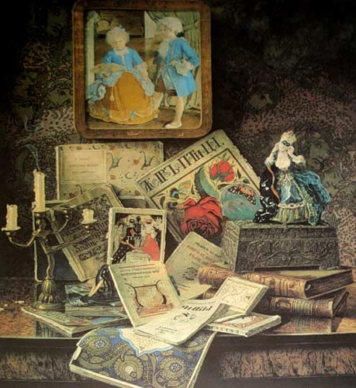
Ш4Р1 Сказка серебряного века: С42 сборник / Т. Берегулева- Дмитриева. – М. : Изд-во «ТЕРРА», 1994. – 640 с.
В сборнике представлены литературные сказки признанных русских писателей конца 19-20 века: А.М.Ремизова, А.В. Амфитеатрова, Ф. Сологуба, М.А.Кузмина, З. Н. Гиппус, Н.К. Рериха, чье творчество в этом жанре осталось практически неизвестым читателю до сих пор. Представленные в сборнике сказки несут печать своего времени, сего интересом к мифам, легендам, преданиям, притчам, ко всему мистическому, таинственному, необъяснимому.

Slide 29
Ш5(2) Н.А. Богомолов. Русская Б 74 литература первой трети ХХ века. Портреты. Проблемы. Разыскания / Н.А. Богомолов. – Томск: Изд-во «Водолей», 1999. – 640 с.
В книге собраны избранные труды Н.А.Богомолова, посвященные русской литературе конца XIX– первой трети XX века. Среди героев книги как писатели первого ряда (В.Брюсов, З.Гиппиус, И.Анненский, Н.Гумилев, М.Кузмин, Вл. Ходасевич), так и менее известные.
Все дополнения и изменения не носят принципиального характера и относятся к сфере либо редакционных, либо библиографических, либо вводящих те материалы, которые автор не знал ранее. Часть работ публикуется впервые.

Slide 30
ДЕКАДЕНСТВО
Модернистское направление в литературе, изобразительном искусстве, музыке, такие явления как отказ от гражданских идеалов и веры в разум, погружение в сферу индивидуалистических переживаний, отражение в своем творчестве кризисных явления тогдашней общественной жизни.
В группу русских декадентов так называемого «старшего поколения» в 1880-х — 1890-х гг. входили такие поэты и беллетристы, как Бальмонт, А. Добролюбов, Коневской, Ф. Сологуб, Мережковский, Зинаида Гиппиус, а также «ранний» Брюсов.

Slide 31
Ш4Р6 Маковский С.К. На М16 Парнасе Серебряного века / С.К. Маковский. - М.: XXI век –Согласие, 2000. – 560 с.
Сергей Маковский - сын известного художника К.Маковского, блестящий критик, журналист, организатор выставок. Его мемуары, написанные мастерски, с художественным блеском, воскрешают образы людей, внесших огромный вклад в развитие русской литературы. Очерки и эссе посвящены В.Соловьеву, К.Случевскому, З. Гиппиус, А.Блоку, Н.Гумилеву, М. Добужинскому, Е.Евреинову и многим другим.
Книга адресована широкому кругу читателей.

Slide 32
Ш4Р6 Анненков Ю. Дневник А68 моих встреч. Цикл трагедий / Ю. Анненков. – Изд-во «Советский композитор», 1992. – 344 с.
Юрий Анненков - значительное явление в русской живописи. Он интересное явление в искусстве слова. А созданная им сюита литературных портретов- интереснейший памятник первой половины двадцатого века.
В выпускаемой книге даны воспоминания о А.Блоке, Н.Гумилеве, А.Ахматовой, С.Есенине, Г.Иванове, В.Маяковском и многих других поэтах и писателях. Здесь просто записаны впечатления и чувства автора, сохранившиеся от его встреч, дружбы, творчества, труда, надежд, безнадежности и расставаний с героями книги.

Slide 33
Ш4Р1 Бальмонт К.Д. Золотая Б21 россыпь: избр. переводы / К.Д. Бальмонт. – М. : Советская Россия, 1990. – 320 с.
В истории русской литературы творчество К.Д.Бальмонта и по сей день остается как бы лишь до середины прочитанной страницей. Современные ценители поэзии его явно недооценивают и недостаточно знают. Стихи Бальмонта были яркими и неповторимыми.
В настоящем сборнике представлены лучшие переводы К.Д. Бальмонта, среди которых переводы европейских классиков –П.Шелли, Э.По, У.Уитмена, Г.Гейне, Ш. Бодлера. Этот круг расширен переводами с польского, чешского, болгарского и дополнен индийскими двустишиями и японскими танка и токку.

Slide 34
Ш4Р6 Мережковский Д.С. М 52 Александр Первый / Д.С. Мережковский - Тула: Издатель- ство «Пересвет», 1993. – 448 с.
Мережковский - целиком принадлежит к поколению «старших символистов», начинавших с декларативных подражаний Надсону, затем к декаденству.
Писать стихи Мережковский начал в 13 лет. В 16 лет опубликовал первое стихотворение, после чего стал печататься в «Отечественных записках».
«Александр Первый» – роман о царствовании известного русского самодержца, правление которого совпало с освободительной войной от французских завоевателей 1982 года.
Книга адресуется широкому кругу читателей.

Slide 35
Ш4Р7 Иванов Г.В. Собрание И20 сочинений : в 3-х т. Стихотворения. – М.: «Согласие», 1993. – Т.1. - 656 с.
Георгий Иванов слагал легенды о современниках и стихи. Современники, в свою очередь, слагали легенды о Г. Иванове. Творчество Георгия Иванова (1894-1958), на протяжений трех десятилетий «первого поэта русской эмиграции», - одно из крупнейших литературных явлений XX века. Многие произведения, представленные в настоящем трехтомнике, публикуются впервые или перепечатаны со страниц периодических изданий, практически недоступных советскому читателю. В первый том вошли стихотворения и избранные переводы.

Slide 36
Ш6Р1 Бунин И.А. Повести и Б91 рассказы / И.А. Бунин. - Л.: Лениздат, 1985. – 639 с.
Выдающийся художник – реалист, всю свою жизнь стремившийся следовать лучшим традициям русской классической литературы и немало преуспевший в их дальнейшем творческом развитии, Бунин в то же время всегда оставался чуждым самой главной из них – высокой гражданственности творчества. Ошибки Бунина, его трагические заблуждения – скорбное достояние его личной жизни; творчество его, великое художественное наследие его – достояние великой русской литературы.
В настоящее издание вошли избранные прозаические произведения - рассказы и повести.

Slide 37
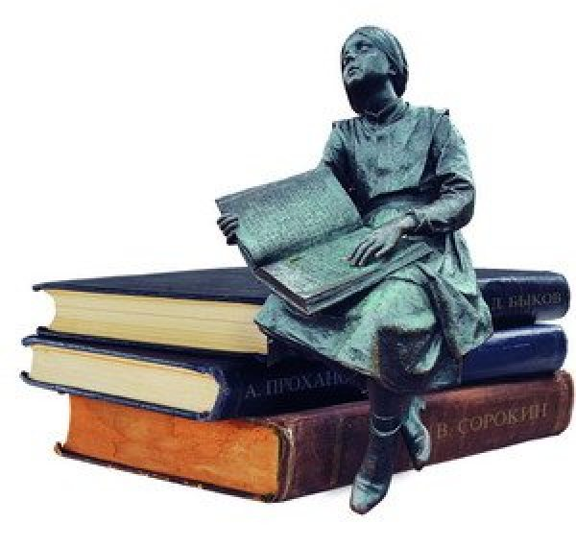
Ш4Р1 Сологуб Ф. Мелкий бес : С60 роман. Рассказы / Ф. Сологуб. - М. : Правда, 1989. - 480 с.
В рассказах Сологуба центральная для его творчества тема детей, их страданий противопоставленности, их цельного, ясного, гармоничного мира распадающемуся, носящему в себе смерть миру взрослых соединяется с темой онтологического двоемирия. Ребенок, по Сологубу,- не только посланник и глашатай « другого» мира, высшего, существующего по законам красоты, гармонии, справедливости, но и органичная часть «того» мира, как в рассказе «Рождественский мальчик»

Slide 38
Новокрестьянская поэзия
Новокрестьянская поэзия - литературное направление, представленное творчеством выходцев из крестьянства, сложившееся в середине 1910-х гг. Впервые термин появился в литературной критике на рубеже 10-20-х годов ХХ столетия. Новокрестьянская поэзия объединяла любовь к деревенской России, желание высветить исконные ценности её верований, морали, труда, обихода, а также кровная связь с миром природы и устного творчества, приверженность мифу, сказке. Это определило смысл и «звук» новокрестьянской лирики и эпики; вместе с тем их создателям оказались внятны и стилевые устремления «русского модерна (С. Есенин, Н. Клюев, С. Клычков, П. Орешин).

Slide 39
Ш5 Р1 Русские писатели XIX века Р89 о своих произведениях: хрестоматия историко-литератур- ных материалов / сост. И.Е. Каплан. - М.: Новая школа, 1995. – 208 с.
Книга знакомит с направлениями литературных течений, с оценками, которые давали своим творениям А.П. Чехов, Л.Н.Толстой, А.И.Короленко, Н.В. Гоголь и другие писатели. В неё включены фрагменты из их писем и статей, раскрывающих смысл и своеобразие многих стихотворений, романсов, пьес. В авторских признаниях выявляются личность писателя, его высокая духовная культура и благо родство натуры.
Данная книга дает представление о времени, когда зарождались замыслы многих произведений.

Slide 40
Ш6Р7 Флор Т. Сергей Есенин С 32 Воспоминания родных / Т. Флор, Н. Есенина, С. Митрофа- нова. - М.: Моск. рабочий, 1985. – 157 с.
Вторжение крестьянских поэтов в литературу было событием, замеченным всеми. В литературных журналах как бы повеяло от деревенских стихов свежим воздухом. Стихотворения Есенина вызвали не меньший интерес. Его юношеские, чистые, как родниковая влага стихотворения были воздушны, легче, подвижны и наполнены чуткостью к жизни.
В книгу вошли воспоминания о Сергее Есенине, написанные в разное время родными и близкими ему людьми.

Slide 41
Ш4Р7 Клюев Н.А. Стихотворения К52 и поэмы / Н.А. Клюев. – М.: Мол. гвардия, 1991. – 157 с.
Поэзию Николая Клюева (1884 – 1937гг.) , критики относят к « деревенской поэзии» – по аналогии с «деревенской прозой», хотя творчество его куда шире и разнообразнее. Знаток мировой культуры и защитник народного лада жизни, он был глубоко образованным человеком и мог бы внести куда более весомый вклад в русскую культуру, не распорядись с ним судьба самым трагическим образом в годы жестоких репрессий.

Slide 42
Ш4Р7 С.А. Клычков. Сахарный К 47 немец. Князь мира / С.А. Клычков. – М. : Правда, 1989. – 512 с.
Проза русского советского писателя С.А. Клычкова (1889-1940) связана с гоголевской традицией совмещения реального и фантастического планов – это создает в романах атмосферу гротескно-сказочного быта, в котором действуют его излюбленные герои – одинокие мечтатели, чудаки, правдоискатели.
Первые стихи Клычкова появились в журнале «На распутье» в 1906году. У него безукоризненная рифма, певучая легкость стиха, непринужденная песенность размеров.

